Slide 1

Warehouse Management System Posicional
Daniel Nery silva de Oliveira
Marco enrique dos Santos Abensur

Slide 2

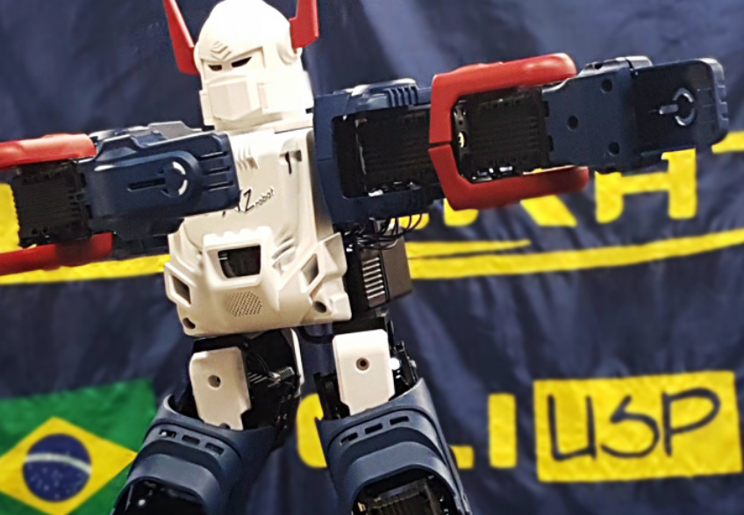

Nossa equipe
Daniel Nery Silva de Oliveira (PCS)
Marco Enrique dos Santos Abensur (PSI)
Thunderatz
DEV Tecnologia

Slide 3

Descrição do problema
Tradicionalmente identificação de localização por códigos de barra em ambiente controlado

Slide 4

Descrição do problema
Em ambientes abertos, como portos, geralmente os endereços não possuem uma delimitação bem definida. Dificultando o posicionamento por códigos de barra.

Slide 5

Contato com a Samsung
Gustavo Silveira – Innovation Manager
Samsung SDS Cello Logistics
Reunião para apresentação do problema
Visita do armazém em Cajamar para entendimento do sistema atual em ambientes controlados

Slide 6
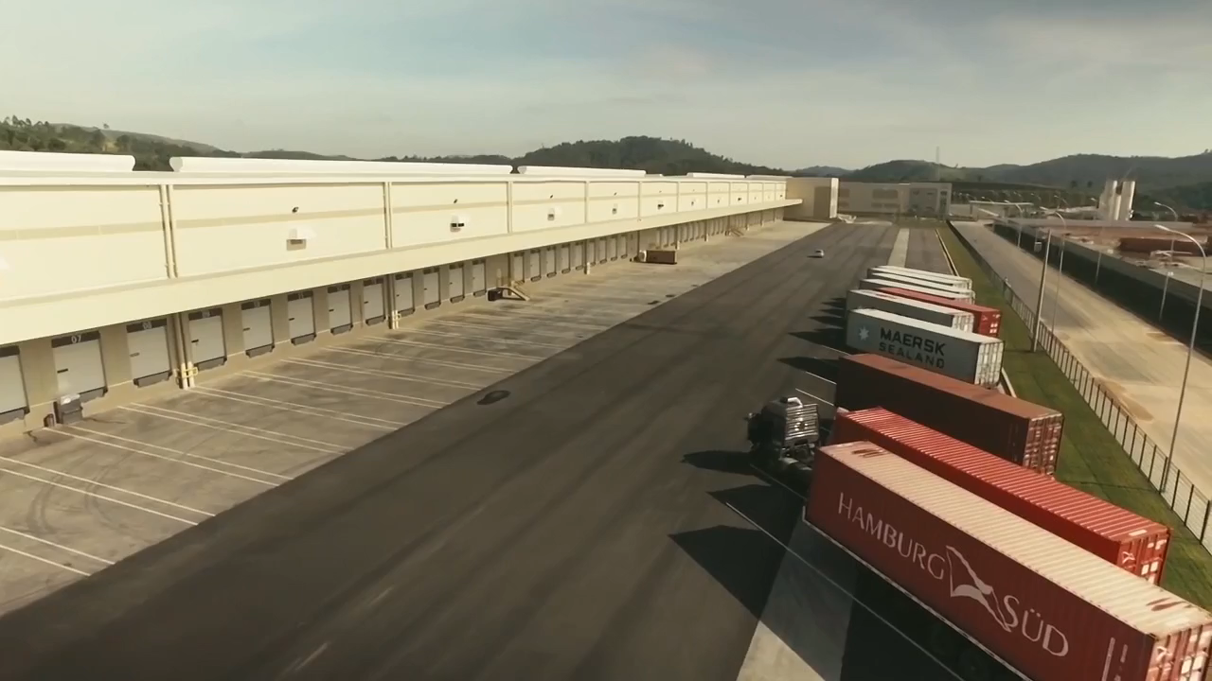
Armazém em Cajamar

Slide 7
Entendimento do Sistema
Um WMS (Warehouse management system) é um sistema desenhado para otimizar as funcionalidades de um armazém, tais como o gerenciamento do centro de distribuição e controle dos recursos disponíveis.
Comprado do sistema coreano, e adaptado aqui para as necessidades dos armazéns brasileiros
Desenvolvido em Java
PDA (personal digital assistant) e Computadores

Slide 8

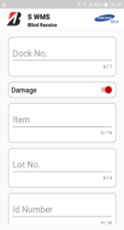
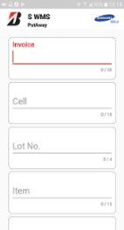





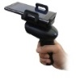
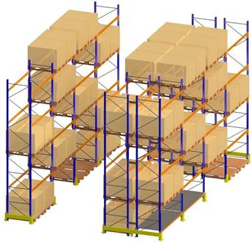
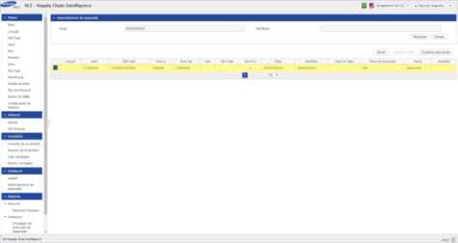
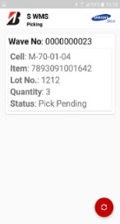
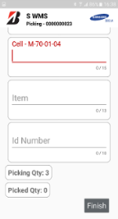


Entendimento do Sistema
INBOUND
Pallet ID Labelling
(Tracking Number)
Blind Check
Put-away
Stock
Manufacturing
Plant
Warehouse
Quando o usuário registrar o armazenamento, o sistema deve buscar as coordenadas
In
OUTBOUND
Out
Sales Order
creation
Products Allocation and
assignment of operators
Task delivery
Picking

Slide 9
Entendimento do Sistema
Falhas geram muito dano
Varias etapas de verificação
WMS atual, erros são raros

Slide 10
Benchmark – Tecnologias atuais
O posicionamento de ativos em tempo real é algo desejado por diversos segmentos da sociedades.
Ao longo dos anos diversas tecnologias que possibilitam essa função
Algumas delas são: Códigos de Barra, RFID, GPS, WiFi, NFC, Bluetooth
Cada uma possui suas vantagens e desvantagens

Slide 11
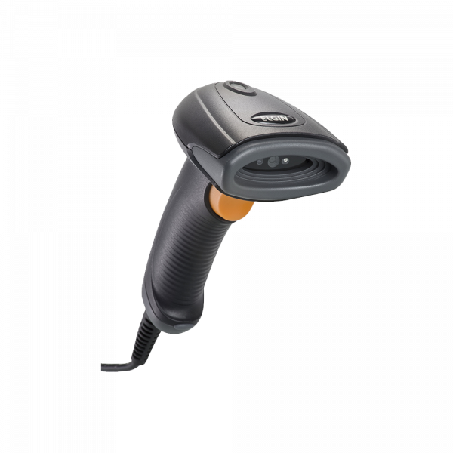

Código de Barra
Custo reduzido
Curtas distâncias
Posição Fixa

Slide 12
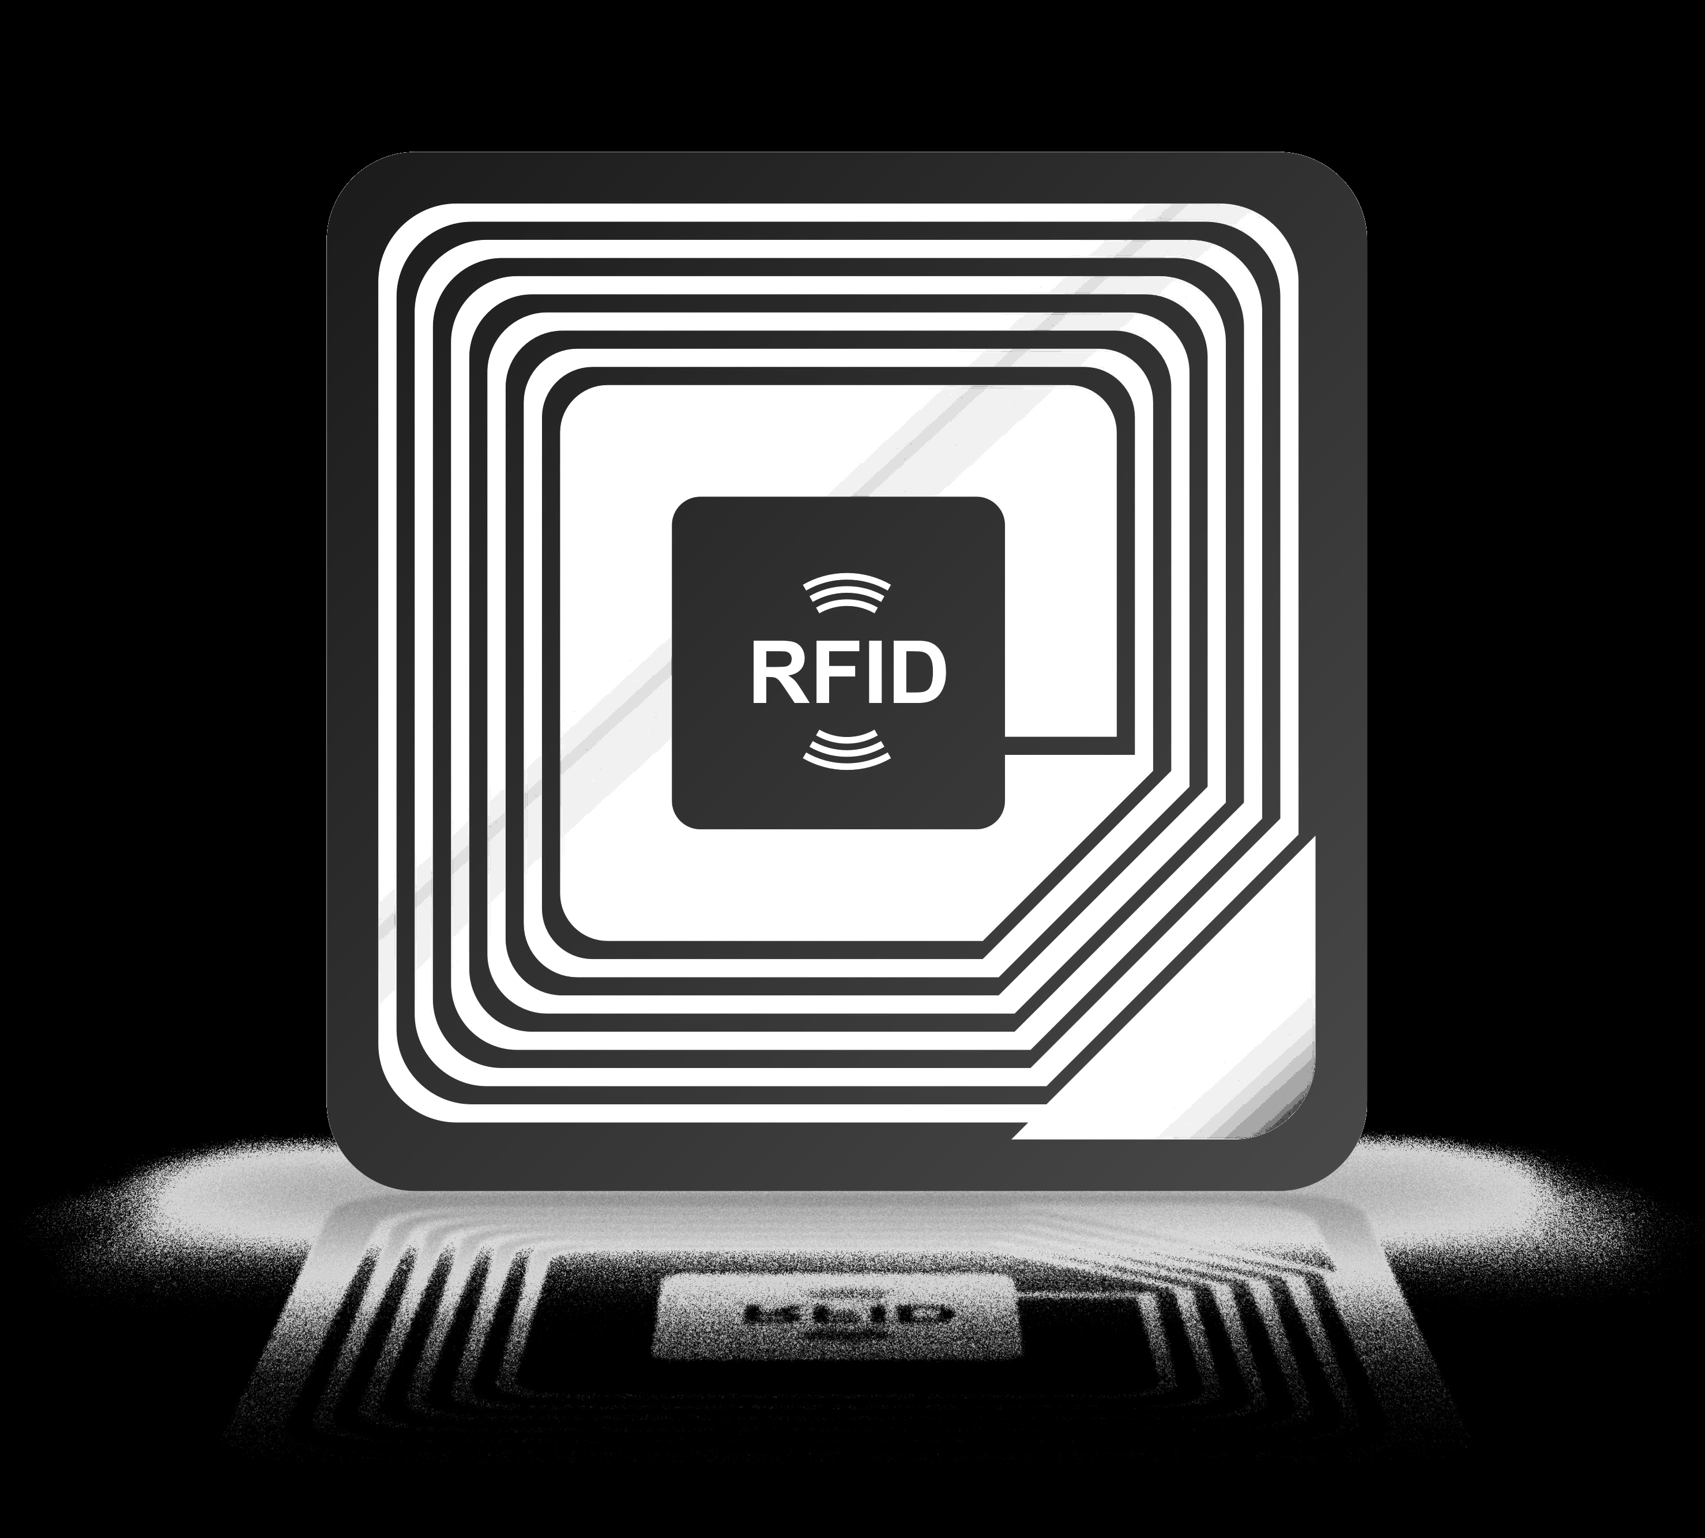
RFID Passivo
Radio-frequency identification
Usa radio frequências para identificar e rastrear automaticamente tags anexadas a objetos.
Baixo Custo
Pequena Alcance

Slide 13

GPS
Global positioning system
Longo Alcance
Altos Custos
Baixa precisão para pequenos deslocamentos

Slide 14

WiFi
Médio Alcance
Médio Custo

Slide 15
Bluetooth 5
Médio Alcance
Baixo Custo
Bluetooth 5.0 – Anunciado em Junho de 2016 - Low Energy, Maior Alcance, Foco em Advertising.
Bluetooth 5.1 – Anunciado em Janeiro de 2019 - Angle-of-Arrival (AoA) and Angle-of-Departure (AoD)
Beacons - dispositivos que repetidamente transmitem sinais de Bluetooth indicando um ID único

Slide 16
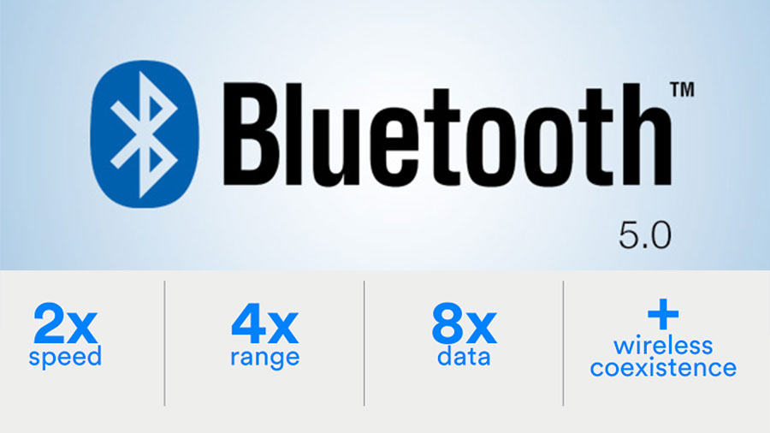
Bluetooth 5

Slide 17



Comparação Tecnologias
Tecnologia | Precisão | Alcance | Tempo Bateria | Custos
RFID Passivo | < 10cm | < 1m | - Passivo | Baixo
WIFI | < 15m | < 150m |  | Médio
GPS | < 30m | - |  | Alto
BLE 5.1 | < 1m | < 75m |  | Baixo

Slide 18

Integração com Android
Sistema Atual – Windows
Novos requisitos, dispensar o uso de PDA e integrar com aparelhos com sistema operacional Android para os funcionários que farão a o scanner da localização de algum ativo

Slide 19




Obrigado pela atenção!

